Slide 1
„SKRUZDĖLIUKŲ“ GRUPĖS
Vaikų ugdymas ir ugdymasis nuotoliniu būdu
2020-05-11/2020-05-15
MOKYTOJOS
MILDA
ZINKEVIČIUTĖ
LAIMA MARČIULYNIENĖ

Slide 2
KASDIENIO GYVENIMO ĮGŪDŽIAI, FIZINIS AKTYVUMAS
Vaikai lavino fizines savybes, tokias kaip lankstumas, vikrumas, ištvermė, greitumas, judesių koordinacija, pusiausvyra.
Lavino smulkiosios motorikos įgūdžius.
Naudojo piešimo, rašymo priemones, kirpo, aplikavo, klijavo ir .kt.

Slide 3
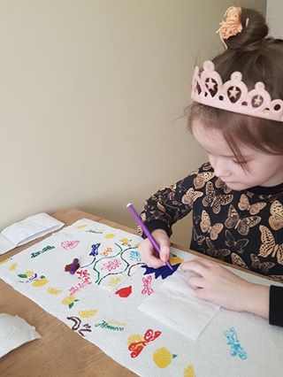
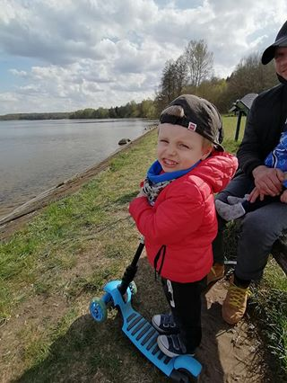
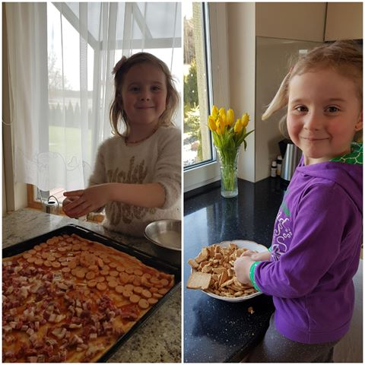
Ugdymo sritys
KASDIENIO GYVENIMO ĮGŪDŽIAI
FIZINIS AKTYVUMAS

Slide 4
EMOCIJŲ SUVOKIMAS IR RAIŠKA. SANTYKIAI SU SUAUGUSIAISIAIS
Vaikai giliau, aktyviau reiškė savo emocijas, jas suvokė, pavadino.
Vaikai ir toliau kuria partnerystės santykius su suaugusiuoju, įtraukdami juo į savo žaidimus, bendrą veiklą.

Slide 5
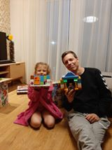
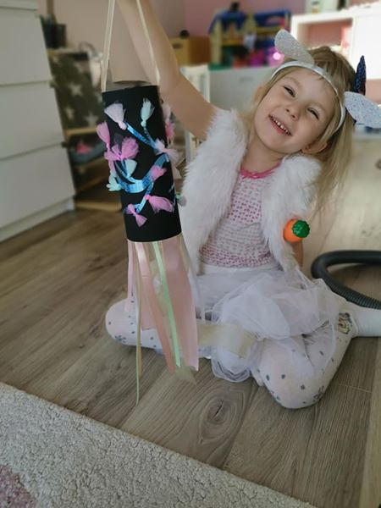
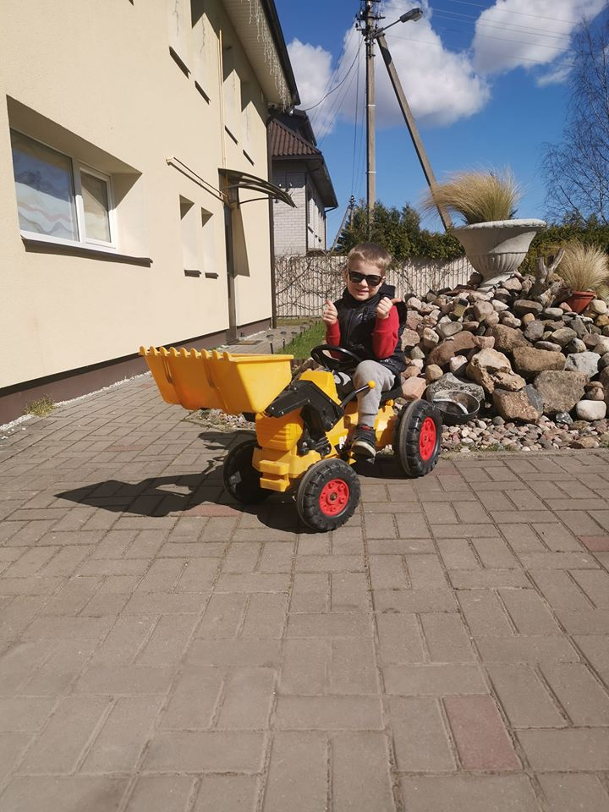
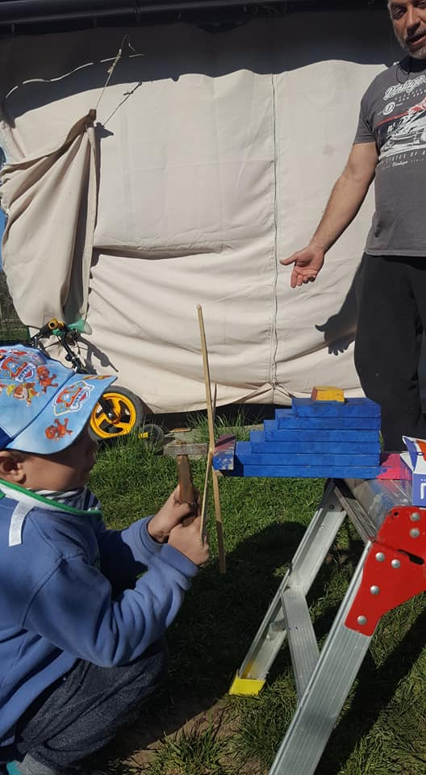
UGDYMO SRITYS
EMOCIJŲ SUVOKIMAS IR RAIŠKA
SANTYKIAI SU SUAUGUSIAISIAIS

Slide 6
SAKYTINĖ, RAŠYTINĖ KALBA
Vaikai klausėsi pasakų, kitų kūrinių , muzikos įrašų. Keliais žodžiais ar sakiniais vaikai pasakojo savo įspūdžius apie klausytą pasaką, dainelę, matytus, stebėtus gamtos objektus bei reiškinius.
Domėjosi rašymu, raidžių bei žodžių rašinėjimu, įvairių simbolių braižymu, piešimu.

Slide 7
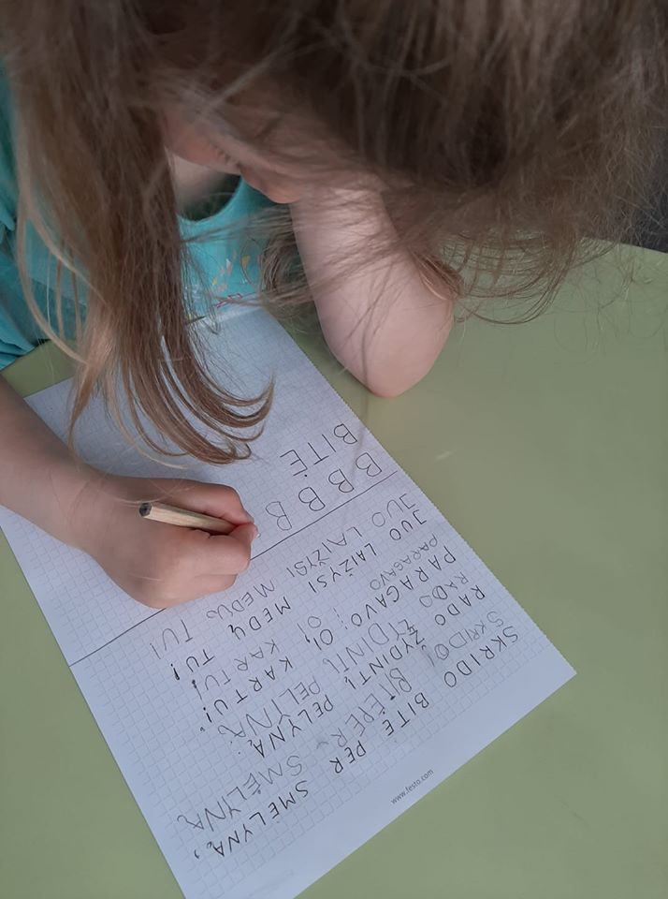
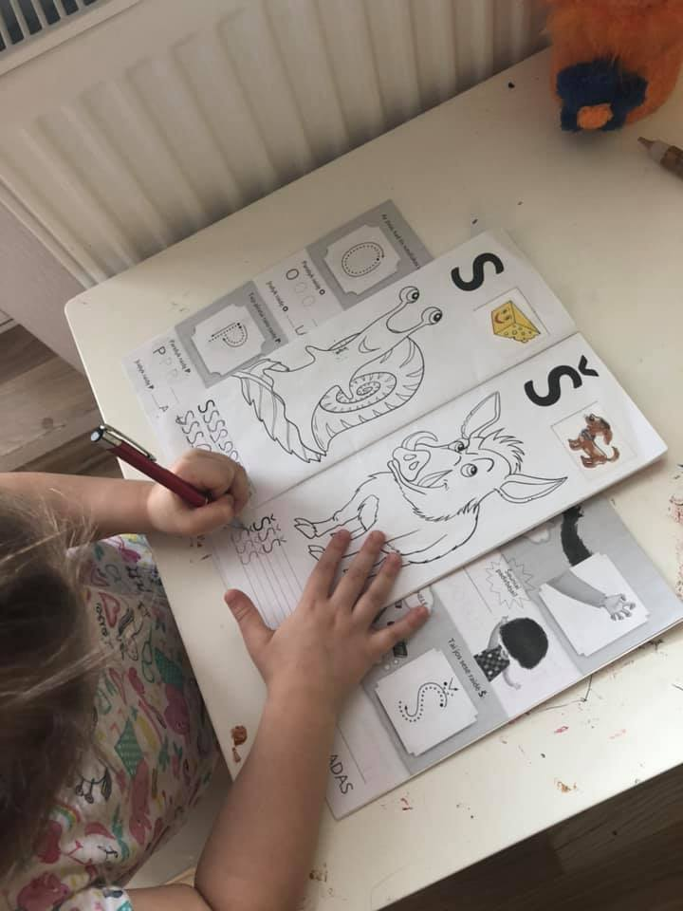
UGDYMO SRITIS
SAKYTINĖ
RAŠYTINĖ KALBA

Slide 8
APLINKOS PAŽINIMAS, SKAIČIAVIMAS MATAVIMAS.
Vaikai mokėsi: vartoti skaičius ir matematinius simbolius daiktų kiekiui žymėti, daiktus lygino pagal kiekį, skaičių, spalvą, formą.
Suvokė sąvokas šeima, draugas, brolis, sesuo.
Gebėjo paaiškinti kaip kas yra šeima.

Slide 9
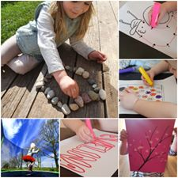
UGDYMO SRITYS
APLINKOS PAŽINIMAS
SKAIČIAVIMAS MATAVIMAS

Slide 10
MENINĖ RAIŠKA. ESTETINIS SUVOKIMAS
Vaikai kūrė, improvizavo, vaidino, klausydami bei stebėdami muzikinius įrašus, improvizavo, eksperimentavo meninės raiškos priemonėmis.

Slide 11
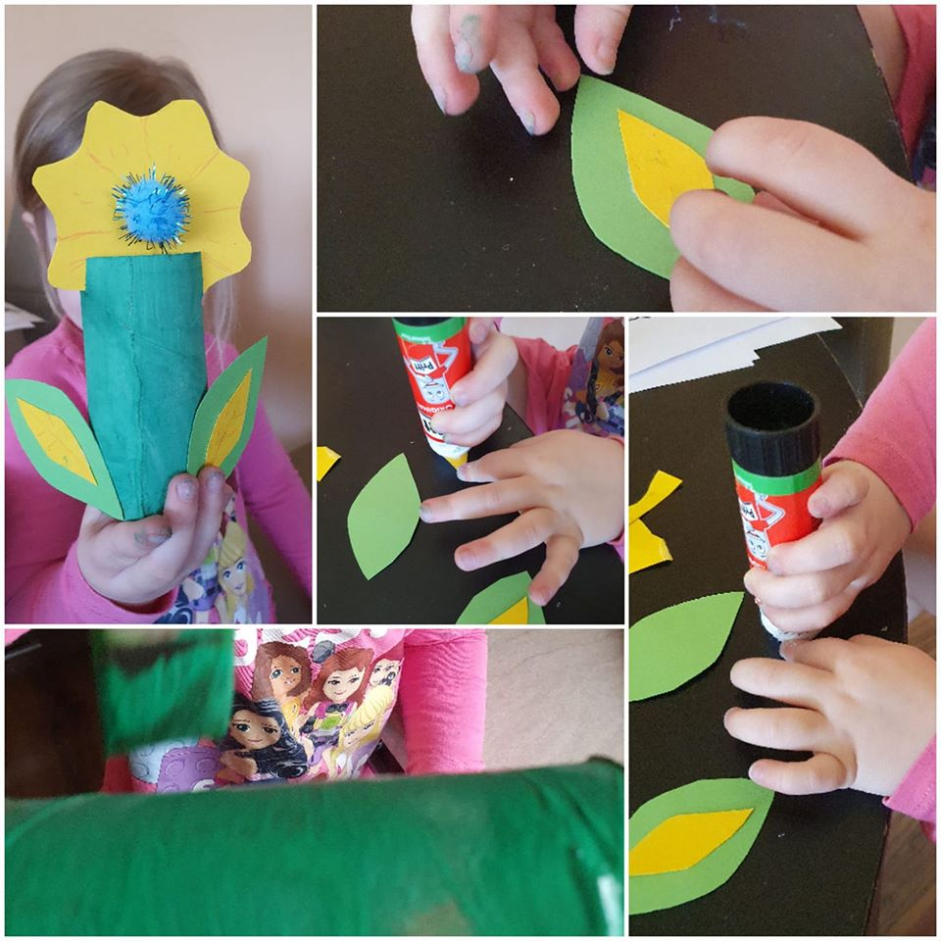
Ugdymo sritys
MENINĖ RAIŠKA
ESTETINIS SUVOKIMAS

Slide 12
TYRINĖJIMAS. KŪRYBIŠKUMAS
Vaikai tyrinėjo aplinką pasitelkdami įvairius pojūčius, analizavo, aptarė tyrinėjimo rezultatus. Domėjosi naujais nežinomais dalykais.

Slide 13
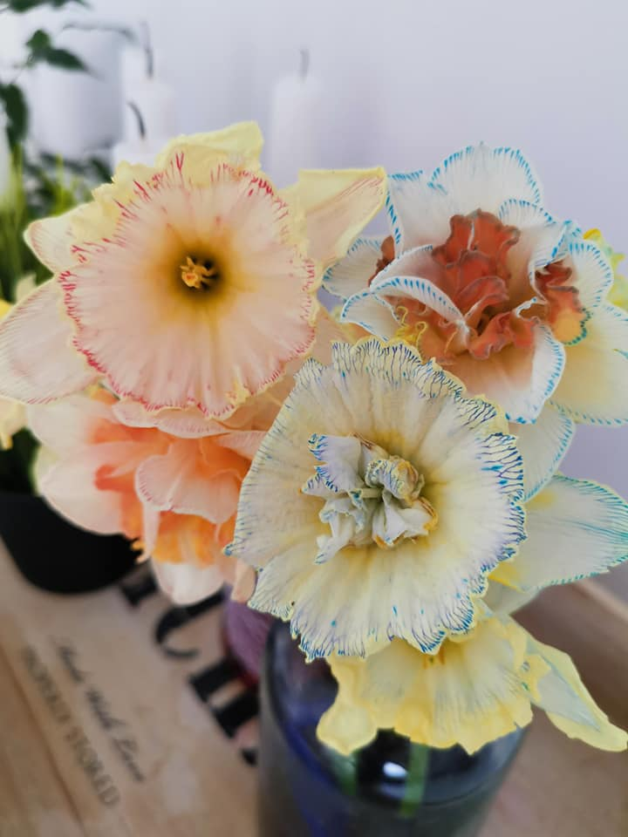
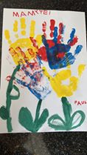
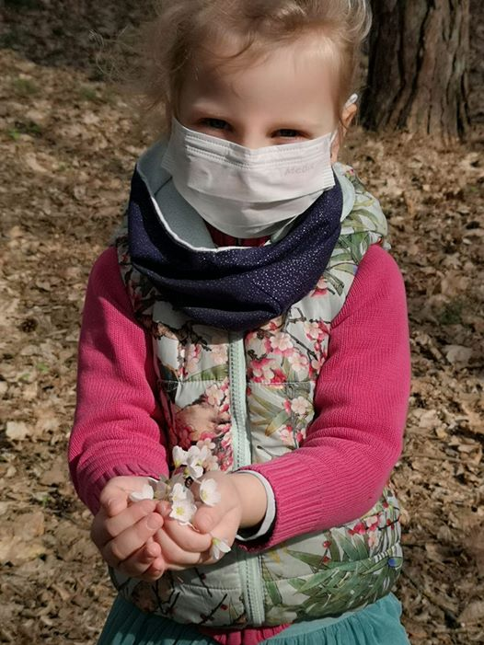
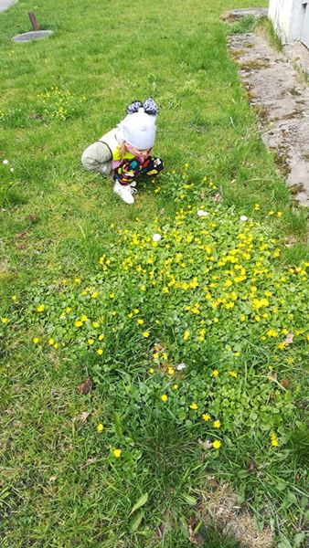
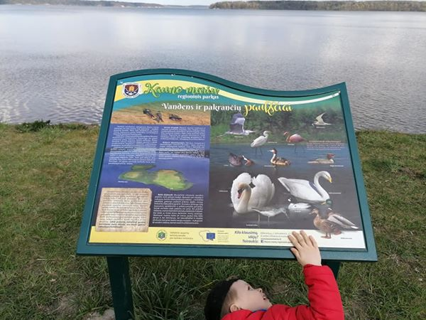
UGDYMOSI SRITYS
TYRINĖJIMAS
KŪRYBIŠKUMAS

Slide 14
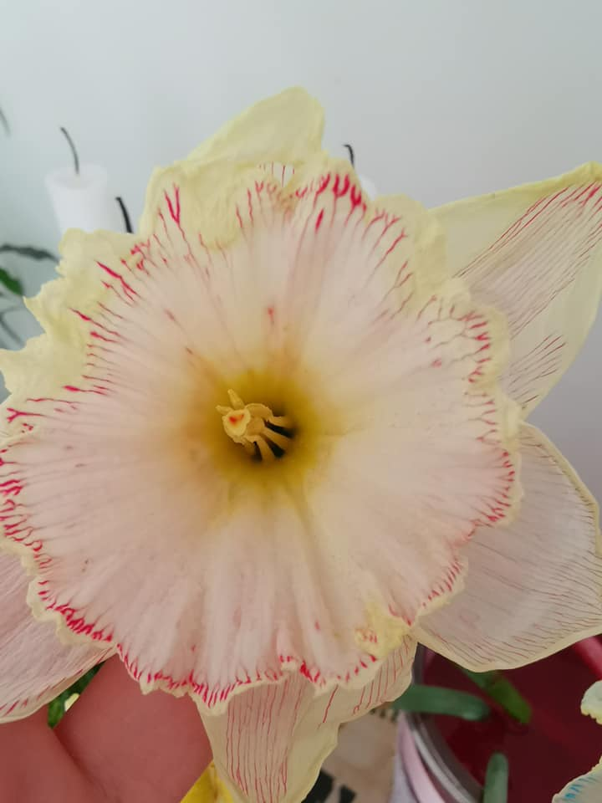
Dėkojame už puikią savaitę ☺
Auklėtojos
Milda ir Laima

